Slide 1
UNIVERSIDAD DE EL SALVADOR FACULTAD MULTIDISCIPLINARIA PARACENTRAL UNIDAD DE POSGRADO
DESARROLLO LOCAL EN EL SALVADOR
José Fredy Cruz.
13 de junio de 2012

Slide 2
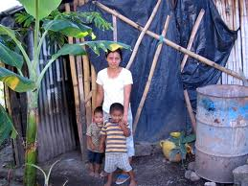
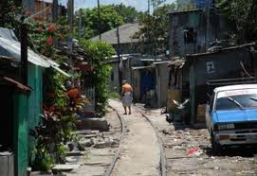
DESARROLLO LOCAL, EVOLUCIÓN
Durante los años 50 y 60 lo fundamental del desarrollo era el carácter Económico pues su indicador principal era el Producto Interno Bruto(PIB).
Durante la década de los 70 se reconoce que además del crecimiento económico, para que haya desarrollo se debe cumplir con otros parámetros:
Eliminar la pobreza
La desigualdad
El Desempleo
Lograr la equidad

Slide 3
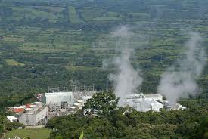
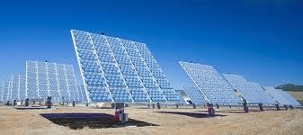
DESARROLLO LOCAL, EVOLUCIÓN
En la década de los 70 nació también el concepto de Eco desarrollo, que se define como el desarrollo socialmente deseable, económicamente viable y ecológicamente prudente.
Se introducen alternativas para la producción energética.

Slide 4
Durante los años 80 y 90, el objetivo fundamental del desarrollo pasa a ser la Sostenibilidad.
Se tiene una visión del desarrollo enfocado en la producción material sustituida por otra, centrada en las aplicaciones de las capacidades humanas.
Junto a ello surge una nueva forma de medir el desarrollo : el Índice de Desarrollo Humano (IDH).

Slide 5
Finalmente: El desarrollo sostenible se basa en la definición planteada por el Informe Bruntland, que lo define “como el proceso capaz de satisfacer las necesidades de las generaciones presentes sin comprometer la capacidad de las generaciones futuras de satisfacer las suyas”.
Es decir, el concepto involucra las dimensiones que vinculan la eficiencia económica, la equidad social y la conservación ambiental, o el trípode de la sostenibilidad.

Slide 6
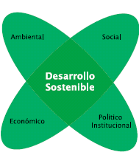
DIMENSIONES DEL DESARROLLO SOSTENIBLE

Slide 7
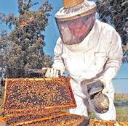
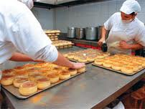
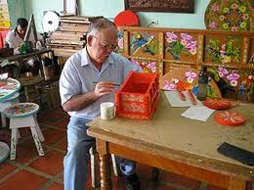
Dimensión Económica:
Se deben plantear a priori resultados económicos (productivos) que utilicen de manera eficiente los recursos locales para generar nuevas oportunidades de empleo e ingresos, fortaleciendo cadenas productivas e integrando redes de pequeñas empresas.
De esa forma, se debe promover la organización de los sistemas y cadenas productivas locales, aprovechando las ventajas comparativas locales y buscando establecer ventajas competitivas regionales.

Slide 8
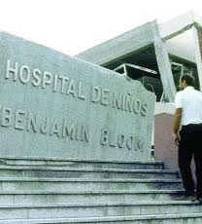
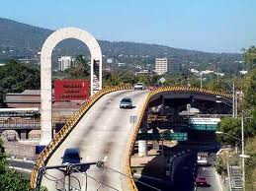
Dimensión Social:
Debe sentar las bases para establecer procesos que promuevan equidad social , a través del acceso a los servicios básicos de salud, educación e infra-estructura básica (habitación, energía eléctrica, caminos viales, entre otros), así como la creación de condiciones para la participación efectiva de los ciudadanos en las estructuras del poder.

Slide 9
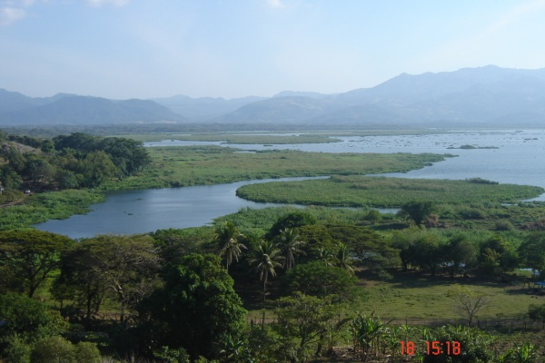
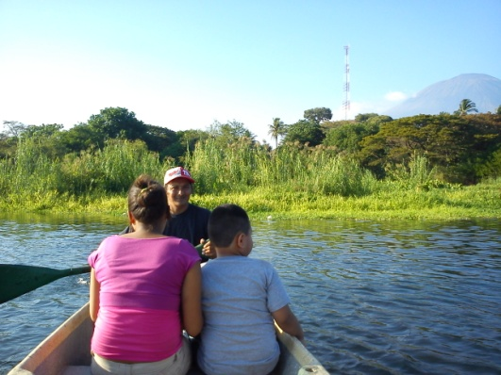
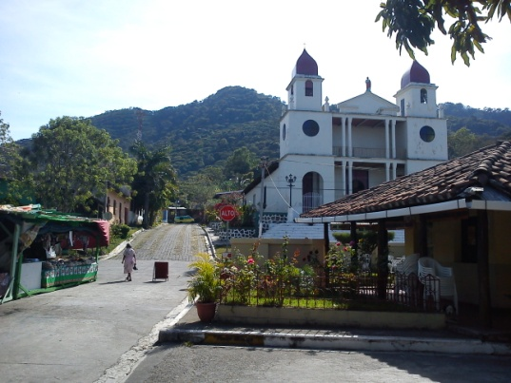
DIMENSIÓN AMBIENTAL
Es la base para promover la comprensión del ambiente como activo del desarrollo con énfasis en el principio de gestión integrada de los recursos naturales.
La dimensión ambiental se incorpora en todas las decisiones y prioridades de inversión, no sólo como una medida preventiva, sino también en propuestas innovadoras tales como servicios ambientales, la recuperación de áreas degradadas, protección de manantiales, el establecimiento de corredores ecológicos, cobertura vegetal de laderas y áreas de reserva y de preservación.

Slide 10
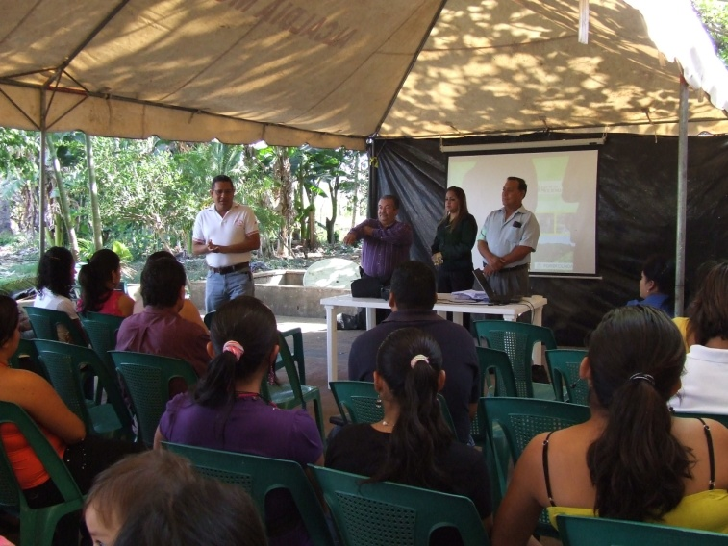
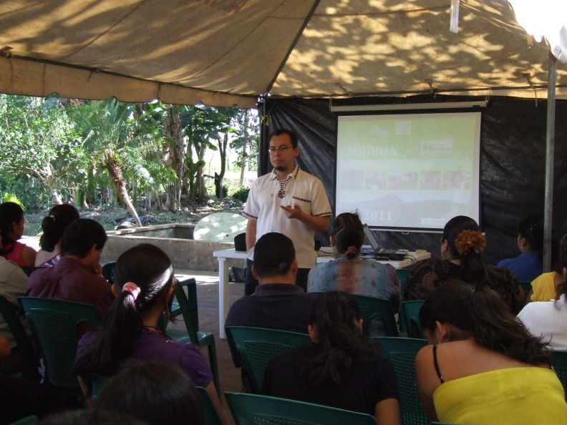
POLÍTICO-INSTITUCIONAL
Incluye las organizaciones administrativas locales y su relación con el sistema nacional (municipios,organismos locales del Estado, agencias locales de empresas nacionales,etc.)
Se debe incluir las organizaciones deliberativas locales en donde juegan un papel fundamental los concejos municipales, adescos, juntas o comités de agua, etc.
Aquí también se incorpora el concepto de gobernabilidad y el ejercicio de la ciudadanía.

Slide 11
En la práctica, la aplicación de este concepto se relaciona con el ambiente de la acción en el territorio donde aún se manifiesta la Cultura, que, juntamente con las dimensiones del desarrollo sostenible, deben operar de forma holística, sistémica e integrada.
Para que esto ocurra, es necesario que el enfoque dado a la intervención propuesta tenga una perspectiva de totalidad, o sea, no segmentada o sectorial.

Slide 12
El equilibrio ideal para el desarrollo sostenible, considerando el trípode de la sostenibilidad, se dará en la intersección de las tres dimensiones, sin embargo, las relaciones entre éstas pueden presentar tensiones y conflictos , de modo que, en determinadas condiciones estructurales del modelo de desarrollo, los logros en una de las dimensiones o la realidad del territorio, pueden llevar, por el contrario, a fracasar en otras.
Una fuerte inclinación hacia dos de ellas puede resultar en pérdidas a una tercera.

Slide 13
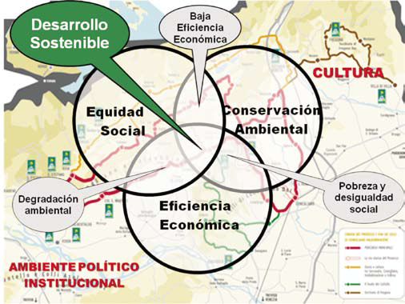
No será posible siempre el equilibrio entre las dimensiones a causa de las externalidades del sistema.
Una fuerte presencia de la extrema pobreza en el territorio puede hacer que no sea posible tener acciones ambientales ideales,

Slide 14
Ámbito territorial del desarrollo local
Esta nueva situación ha generado un cambio sustantivo en las estrategias de desarrollo, siendo un componente clave la descentralización ,dirigidos hacia la modernización de los Estados, con el fin de hacer más eficiente la gestión pública y redefinir el marco de la inversión social.
Como sabemos, la responsabilidad principal de los diferentes niveles de gobierno es promover el desarrollo, entendida como construcción de capacidades y derechos de las personas.

Slide 15
¿Porque se considera al municipio o conjunto de estos la unidad básica del desarrollo?
Demarcación geográfica definida y características físicas espaciales.
Gobierno con administración propia: municipalidad.
Población vecinal vinculada: vecinos, sentido de pertenencia, etc.
Patrón socio – productivo: actividades económicas definidas por sector y producto «estrella» de la economía.
Dotación de recursos a utilizar: recursos naturales, infraestructura basica, etc.
Articulación regulada con las instancias públicas y privadas de mayor escala.

Slide 16
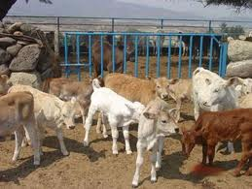
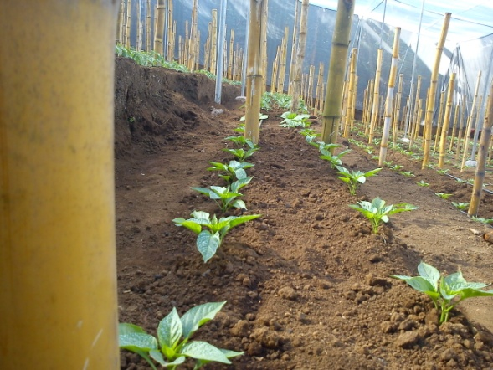
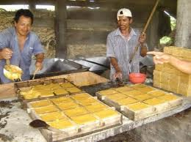
ELEMENTOS Y ESTRATEGIAS EN EL DESARROLLO ECONOMICO LOCAL
Visión Estratégica y Compartida del Desarrollo de la Economía:
Establecimiento de objetivos de desarrollo económico concertados entre los actores locales a partir de la determinación de la vocación productiva local.

Slide 17
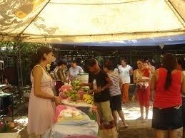
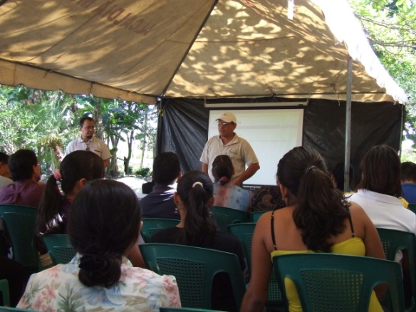
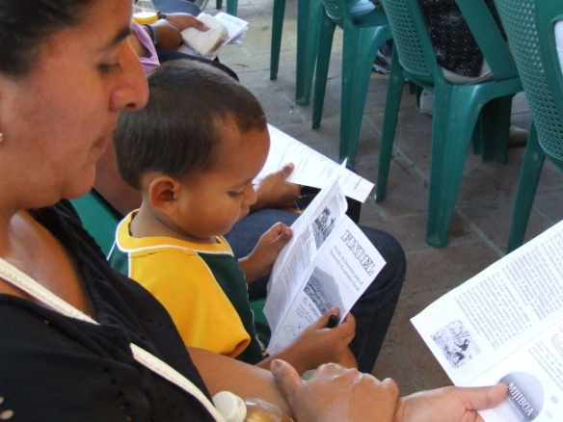
Compromiso de los actores locales en el desarrollo de su propio territorio
Es un requisito para un desarrollo sostenible el reunir a los actores locales alrededor de una mesa de concertación o un foro local ya que ayuda a desarrollar confianza, alienta la innovación y promueve la creación de redes y actividades sociales

Slide 18
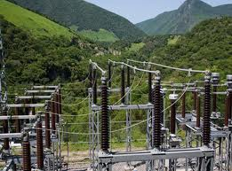
Alianzas entre actores públicos/privados
Las alianzas entre actores públicos y privados, y sin fines de lucro se convierten en cruciales para la sostenibilidad del proceso al permitir la convergencia de intereses y expectativas durante la programación de inversiones entre los diferentes actores locales.

Slide 19
Actores locales en el desarrollo territorial
Municipalidad. (Mancomunidades o microrregiones.
Empresas de bienes y servicios
Organizaciones de soporte técnico y formativo
Instituciones de soporte financiero
Instituciones publicas
Grupos asociados.

Slide 20
Roles de los actores locales
Actor | Rol
Municipalidad | Crear áreas especificas de promoción Liderar la construcción de una visión común de desarrollo territorial Promover la ordenación y control del territorio Velar por la inclusión de todos los grupos y sectores.
Empresas | Velar por el mejoramiento de su actividad económica. Procurar tener proveedores locales Promover la innovación empresarial Promover la competitividad territorial Participar en los procesos de planificación y en acciones que posibiliten su ejecución

Slide 21
Roles de los actores locales
Actor | Rol
Universidades y centros de formación tecnológica | Contribuir a la generación o adaptación de tecnología para las actividades económicas locales Producción y gestión de información especializada
Entidades de cooperación | Contar con líneas de apoyo hacia el sector económico local. Conocer y promover las estrategias de desarrollo local a nivel de país y de las regiones en las que intervengan. Promover pasantías e intercambios de experiencias
Entidades publicas sectoriales | Contribuir con recursos técnicos y económicos al cumplimiento de las estrategias de desarrollo local Apoyar con sus recursos las estrategias definidas en los planes de desarrollo local

Slide 22
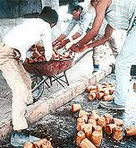
ACTORES DE LA MICRORREGIÓN JIBOA
Entidades de cooperación:
Universidades y centros de formación tecnológica
Entidades publicas sectoriales.
Empresas

Slide 23
Características de los actores locales que coordinan los procesos de desarrollo
Relacionales | Capacidad de concertación , de motivar a los demás, de comunicación de ideas, trabajo en equipo, de liderazgo y persuasión.
Estratégicas | Capacidad para identificar oportunidades o situaciones de riesgo para el desarrollo
Técnicas | Conocimiento de la actividad productiva Capacidad de desarrollar planeación con enfoque participativo,

Slide 24
Construcción del Diagnóstico
Este proceso brinda contenido interpretativo a diversos fenómenos de la realidad y permite entender los problemas, sus causas y efectos, identificando las potencialidades y las limitaciones para el desarrollo del territorio.
Nadie puede planificar
el futuro sin conocer y
reflexionar sobre su realidad.

Slide 25
Construcción del Diagnóstico
El diagnóstico busca registrar la información sobre la complejidad y la diversidad del territorio
En el diagnostico se trata de establecer categorías, grupos y clases sociales que se relacionan:
Agricultores , colonos, terratenientes, empresas, asalariados y jornaleros, artesanos, inquilinos y dueños de la tierra, intermediarios, agroindustrias, bancos, proveedores de insumos, comercio local, poder público, organizaciones de la sociedad civil, etc.
La acción de cada actor o agente está condicionada por la acción o reacción de otros, así como por su entorno ambiental, social, político y económico.

Slide 26
Para analizar los datos e informaciones que se colecten se sugiere:
Ordenar y clasificar la información por las dimensiones y categorías temáticas.
Construir un primer documento básico de la sistematización.
Propiciar momentos colectivos de reflexión para establecer relaciones entre eventos y categorías.
Interpretar.
Relacionar o comparar con teorías, otros planes, etc.
Verificar las necesidades de una nueva o mejor información

Slide 27
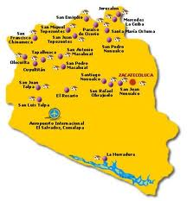
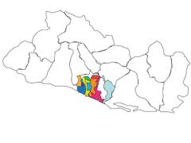
Que aspectos se consideran en el diagnostico
Caracterización del Territorio
Relatar cómo se dio el proceso de reconocimiento o identificación del territorio.
Descripción y presentación del territorio (incluye mapas de localización del territorio) con los respectivos municipios, comunidades y la localización de los puntos geográficos importantes, tales como: ríos, lagos, rutas y carreteras vecinales, unidades de conservación ambiental, principales cuencas hidrográficas, asentamientos humanos, ntre otros.

Slide 28
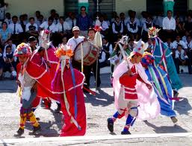
2. Procesos Históricos de Formación del Territorio
Aspectos fundamentales de la evolución histórica bajo la perspectiva social, económica, política y cultural de formación del territorio.
La evolución de las relaciones sociales y de las relaciones de poder.
Cómo evolucionaron los regímenes de tenencia y de acceso a la tierra.
Esas informaciones facilitarán el entendimiento de las relaciones sociales actuales y sus implicaciones en el proceso de formación de la identidad del territorio.

Slide 29
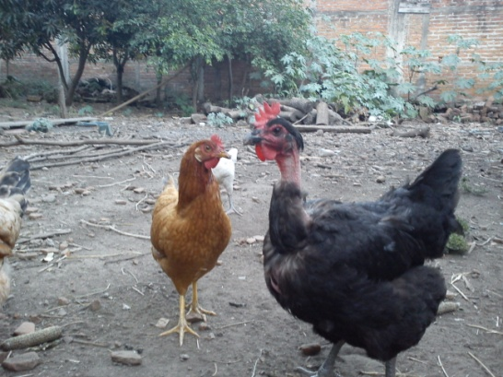
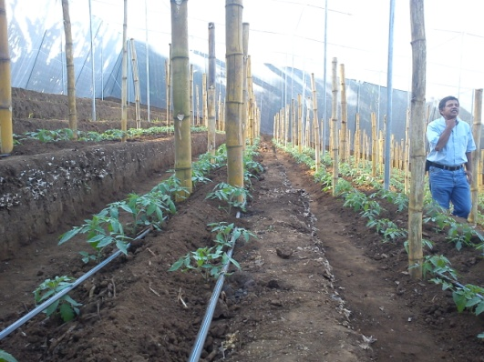
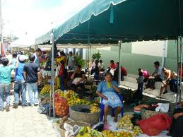
3. Características Geoambientales
Clima: descripción y análisis con base en series históricas, de los datos de la precipitación, temperaturas(mínima, mediana y máxima) y balance hídrico.
Identificación de las potencialidades y limitaciones, considerando que esas informaciones son importantes para la formulación de los proyectos productivos agrícolas.

Slide 30
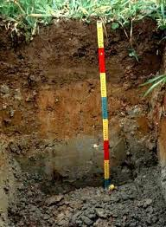
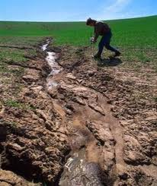
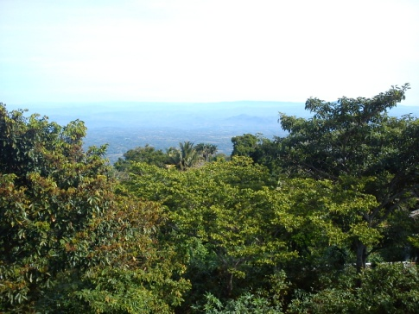
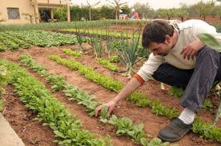
Suelos: Tipos, uso actual y uso potencial, drenaje, degradación: contaminación y/o erosión.
Identificación de las potencialidades y limitaciones, considerando que esas informaciones son imprescindibles para la formulación de los proyectos productivos agrícolas y propuestas de recuperación y conservación de los suelos.

Slide 31
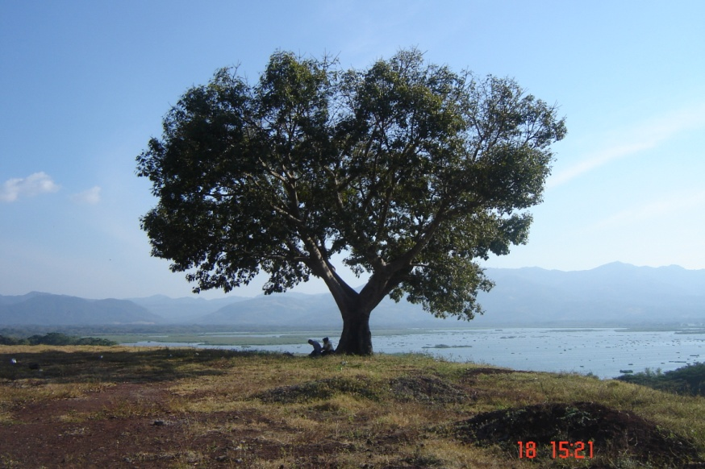
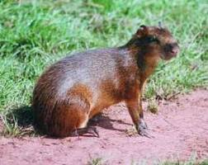
Flora y Fauna predominantes: presentación de la cobertura vegetal predominante, teniendo como referencia la clasificación más usual en el país.
Indicación de las áreas ocupadas por las diferentes especies, caracterizando y cuantificando áreas de reforestación y el grado de deterioro debido a la acción del hombre. Identificación de las especies de animales más recurrentes y el riesgo de extinción.

Slide 32
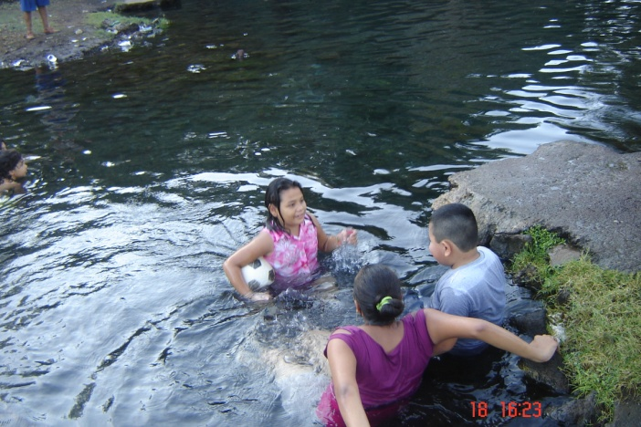
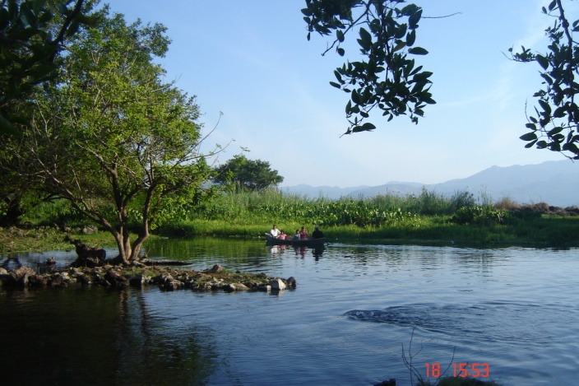
Recursos Hídricos: la cartografía y descripción de las aguas superficiales, de las cuencas y micro-cuencas hidrográficas, disponibilidad y calidad de las aguas superficiales y subterráneas y su vulnerabilidad a la contaminación.
El uso actual, limitaciones y potencialidades (consumo humano y animal, riego, piscicultura, etc.).

Slide 33
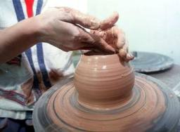
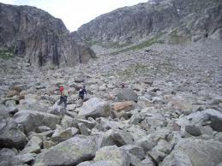
Recursos Minerales: descripción de las unidades geomorfológicas predominantes, con énfasis en el hallazgo de recursos minerales con potencial para explotación económica y su uso actual en el territorio.
Relato de experiencias de explotación de los recursos minerales (pedreras, alfarería, cerámicas, etc.).

Slide 34
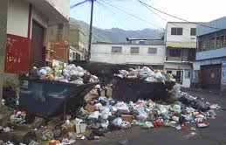
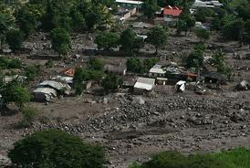
Pasivo Ambiental: descripción de los problemas identificados por observación o por las instituciones ambientales, población y técnicos locales y análisis de las causas más significativas para sostener la definición de acciones adecuadas para resolverlos.

Slide 35
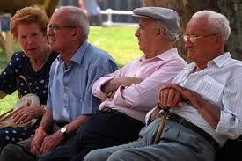
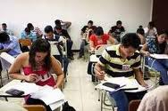
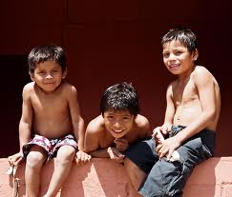
4. Demografía
Caracterización y análisis de la distribución y evolución de la población (tasas de crecimiento) en los últimos años.
Datos actuales de las poblaciones rurales y urbanas, por edad, género y totales.
Es importante la estratificación por rango etario que pueda permitir un análisis comparado de los grupos etarios de educación (población en edad escolar), jóvenes, ancianos y de salud (vacunación de niños, natalidad, mortalidad, etc.).

Slide 36
5. Organización Social
Descripción y análisis de las formas representativas de organizaciones sociales formales e informales de la población en el territorio:
consejos, gremios, cooperativas, comisiones o comités formalizados, las organizaciones asociativas, asociación de mujeres y de jóvenes;
las formas de organización vinculadas a procesos productivos y de comercialización, abastecimiento y transformación.
La participación de las mujeres y jóvenes en los procesos decisorios.

Slide 37
6. Estructura Agraria
La participación de la agricultura familiar campesina en el conjunto de los establecimientos rurales.
Los asentamientos humanos (colonización o reforma agraria) y su situación actual en términos de calidad de vida.
Identificación de movimientos de trabajadores sin tierra.
Relato de ocurrencia de conflictos por tierra en la región.

Slide 38
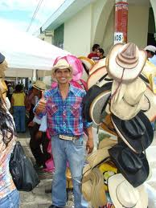
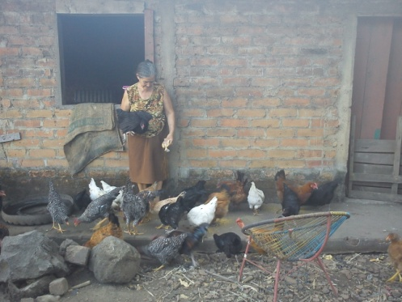
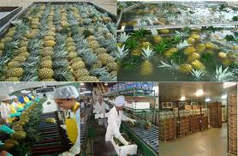
7. Aspectos Económicos
Producción Agrícola
Producción Pecuaria:
Extractivismo
Producción Pesquera
Procesamiento de la producción:
Actividades no-agrícolas: descripción y análisis de : artesanía, cerámica, carpintería, serrería, turismo, servicios ambientales, minería etc. que contribuyen al incremento de ingresos y a la generación de empleo.
Identificación del potencial y las limitaciones y sus impactos ambientales.

Slide 39
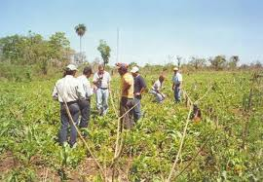
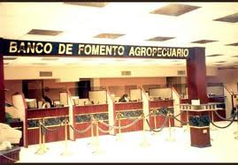
8. Servicios de Apoyo a la Producción
Asistencia Técnica y Capacitación:
Registro y análisis de las entidades públicas y privadas que prestan servicios de asistencia técnica y extensión rural en el territorio.
Identificación de las buenas prácticas y las debilidades.
Análisis (tipos, calidad y resultados) de los programas de capacitación:
Crédito:
análisis de los datos cuantitativos de los diversos tipos de créditos ofrecidos o recibidos por productores rurales.
Descripción de la red de agencias bancarias y cooperativas de crédito y el nivel de acceso de productores rurales.

Slide 40
9.Servicios Sociales
Educación:
Análisis del grado de instrucción de la población en edad escolar, por edad, tasas de repetición por año, nivel de escolaridad; número de analfabetos; disponibilidad y cualificación de los profesores; orientación
Educación superior o cursos profesionales que hay en el territorio o en el entorno.
Salud y Saneamiento:
Identificación de las principales enfermedades y las causas principales de mortalidad de adultos y niños; índice de mortalidad infantil; campañas de vacunación

Slide 41
10.Infraestructura Social y Productiva
Cuantificación y calificación de la infraestructura social y productiva, pública o privada, de uso colectivo, presentes en el territorio, tales como: carreteras, red de energía, vivienda, escuelas y guarderías infantiles, hospitales o centros de salud, agroindustria, estructuras de acopio y mercados de productos, espacio cultural y de recreación,

Slide 42
11.Manifestaciones Culturales
Identificación y análisis de las principales manifestaciones culturales folclóricas, gastronómicas, religiosas y musicales; fechas importantes y prácticas frecuentes de recreación para adultos, jóvenes y niños.

Slide 43
12. Aspectos Político-Institucionales
Descripción y análisis de las instituciones y entidades que, directa o indirectamente, están involucradas en actividades cotidianas del territorio
Identificación de los beneficios otorgados, de manera que se puedan detectar las fortalezas y debilidades para la formación de alianzas.

Slide 44
Recomendaciones Generales para la Formulación del Diagnóstico
No siempre habrá disponibilidad de informaciones secundarias relativas al territorio identificado, En ese caso, se recomienda buscar las informaciones por medio de encuestas muestrales
Si la información está disponible, se sugiere realizar un análisis comparativo de los datos secundarios con otras regiones próximas, de manera que se puedan estimar sus niveles relativos de desarrollo del territorio.

Slide 45
Los datos de población, estratificados por edad y género, deben ser cruzados con información sobre disponibilidad de mano de obra, educación y salud, visto que posibilitan verificar el nivel de atención de dichos servicios sobre cada categoría de la población. Igualmente, es fundamental comparar los movimientos migratorios, número y frecuencia de jóvenes, mujeres y ancianos.
Las informaciones sobre los recursos naturales deben incorporar los contenidos necesarios para servir de fundamento técnico a los proyectos específicos. Por ejemplo: un proyecto de riego exige un conjunto de información sobre clima, suelos y recursos hídricos, entre otros.

Slide 46
La información sobre el funcionamiento de organizaciones sociales puede alimentar el análisis de experiencias colectivas en el proceso de desarrollo y señalar caminos para la gestión de emprendimientos colectivos.
Rural no es sinónimo de agrícola. Por eso, es importante estar atento para identificar las buenas prácticas alternativas y no-agrícolas de generación de ingresos y empleos familiar.

